Slide 1
3-2-5 匿名の誹謗中傷
Notes:
■本教材の利用規約を一番下に記載しています。必ず事前にご確認いただき、利用規約に同意した上で、本教材をご利用ください。
【特徴と使い方】
・スライド3枚を使って、啓発対象者に情報セキュリティの知識を供与、または興味を喚起することを目的としています。
・対象者に「自分事」として考えてもらえるよう、
1枚目のスライドは、「発問」から始まります。
2枚目のスライドでは、「答え」や「様々な視点」を提示します。
3枚目のスライドでは、対策等の解説や発展的な知識の提供、または課題検討を深めるための別観点からの発問や興味を持って調べるための方法等を提示します。
・ノートには啓発する際のセリフ例を記載しています。また、教材が扱うテーマに関連する資料のある場合は参考資料を記載しています。
【想定する啓発対象者】
SNSの利用者
【ポイント】
インターネット上での誹謗中傷はたとえ匿名であっても問題になることを理解させる。また、匿名で行った投稿であっても、投稿者の情報が開示される場合があることを理解させる。
【本教材利用規約】
本教材は、情報セキュリティに関する啓発を目的に独立行政法人情報処理推進機構（IPA）（以下「IPA」という。）が作成した教材、およびこれに付随する資料（今後に作成され得る各々の改訂版を含む。）により構成されます。なお、改訂版が利用可能となった後は、専ら改訂版をご利用ください。
IPAは、本利用規約に同意いただくことを条件として、本教材の利用を無償で許諾します。有償セミナー等での利用を希望する場合は、事前にIPAに申し出て別途許諾を得てください。
1.本教材に関する著作権その他すべての権利は独立行政法人情報処理推進機構（IPA）が保有しており、国際条約、著作権法その他の法律により保護されています。
2.本教材は、情報セキュリティや情報モラルの教育、普及の目的に限り、無償の授業、各種セミナーや研修等にご利用いただけます。
3.必要な範囲での複製（生徒等受講者への配布のための複製を含む。）は可能とします。
4.本教材は原文のまま利用してください。ただし、グラフの形式を変える、文体を変える等、単なる表記形式のみの変更は可能とし、また、具体的な利用場面においてやむを得ない場合であって、かつ前記目的のために必要な場合には、その必要な範囲で、利用者の責任において、文意を変えず、かつ原文のままでないことが容易にわかるように明記または明示（例「～を基に作成」等）することを条件として、文面の一部改変等を可能とします。
5.本教材の中のデータやグラフ・図表・イラスト・映像等の全部または一部を引用等した場合、本利用規約に同意したものとみなします。
6.いかなる形で利用する場合においても本教材を利用する際は、出典（IPAの名称、資料名、URL等）を容易に判る態様で明記または明示してください。
7.本教材を利用する部分と利用者が自ら作成する部分が混在した教材等を作成する場合、本教材利用部分か、利用者自身による作成部分かが容易かつ明確に判別できるようにしてください。なお、利用者は、自己の作成部分について全ての責任を負うものとします。
8.本教材（本項においては、利用者が自ら作成する部分が混在する場合を含む）の二次利用を希望する者に対して複製物を配布する場合には、相手先に本利用規約を配布するなどにより、相手先が本教材（利用者が自ら新たに作成した部分を除く）を利用する際には本利用規約に同意する必要があることを伝えてください。
9.本教材で提供する情報の正確性、信頼性、網羅性及び完全性については、IPAが保証するものではありません。
10.本教材のファイルをダウンロードすることまたは利用したこと等により生じるいかなる損害（他人に対して責任を負う場合を含む。）についてもIPAは何ら責任を負いません。
11.本利用規約は予告なく改正する場合があります。その場合、改正後の内容は、それがIPAのウェブページ上で公表された時以降の利用に適用するものとします。
12.本教材及び本利用規約に関する質問は、net-anzen@ipa.go.jpまでお寄せください。なお、IPAからの応答等は、その業務に支障のない範囲内とさせていただきます。
独立行政法人情報処理推進機構 セキュリティセンター
以上

Slide 2
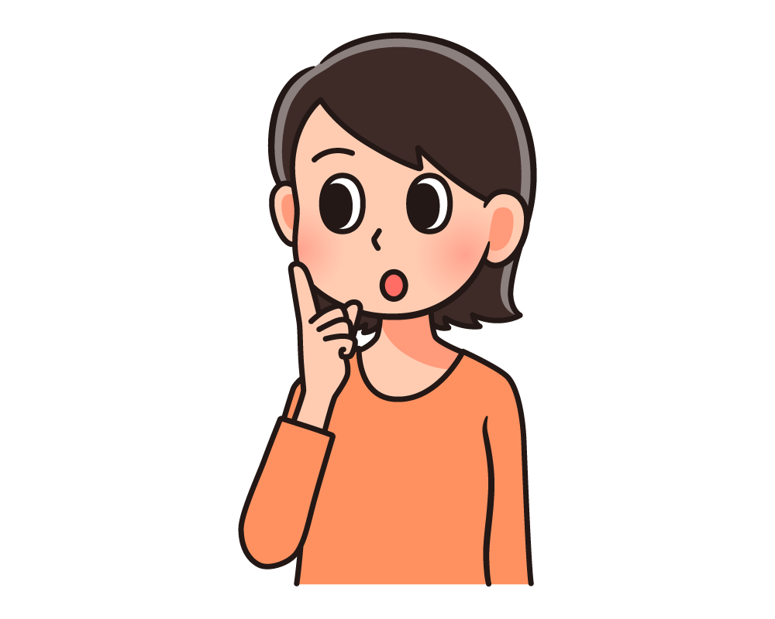
考えてみよう
スキャンダルがあった有名人に対して「TVに出るな、消えてしまえ！」というSNSの書き込みを何度も見ました。匿名の投稿なら問題にならないの？
とくめい
とうこう
Notes:
【啓発時のセリフ例】
SNSでは、いろいろな人がさまざまな意見や感想を書いています。
しかし、残念ながら、単なる誹謗中傷としか思えない投稿も一部に見られます。
SNS上では、ニックネームやハンドルネームを使い、匿名で投稿することがありますが、本名だと書けないようなことを書いているケースはないでしょうか？
また、匿名の投稿であれば、誰が投稿したのか分からないままで、問題にもならないのでしょうか？
【参考資料】
IPA：情報セキュリティ10大脅威 2023
https://www.ipa.go.jp/security/10threats/10threats2023.html
※「情報セキュリティ10大脅威 2023」では、「ネット上の誹謗・中傷・デマ」が個人編の脅威の第2位にランクインしています。

Slide 3
みなさんはどう思いますか？
ひはん
有名人なら、みんなに批判される
こともあるよね。
ひ ぼう ちゅうしょう
「消えてしまえ」は誹謗中傷じゃない？
とくめい
匿名でも、だれか分かるよね？
Notes:
【啓発時のセリフ例】
さて、さまざまな意見が出ました。
「有名人なら、みんなに批判されることもあるよね。」
「『消えてしまえ』は誹謗中傷じゃない？」
「匿名でも、だれかわかるよね？」
みなさんはどう思いますか？
まず、一番目の意見を考えてみましょう。
テレビ番組などでもスキャンダルのあった有名人をニュースとして取り上げることはありますが、今回の投稿との違いはあるでしょうか？
次に、二番目の意見を考えてみましょう。
たしかに、「消えてしまえ」という発言は言い過ぎのように思いますが、みなさんはどう感じますか？
相手の行動や言葉に対して問題点を指摘する範囲であれば、「批判」と言えるでしょうが、今回の場合はどうでしょうか？
誹謗中傷として裁判になると、名誉棄損罪、侮辱罪などの罪に問われる場合があります。
誹謗中傷とは何かを、みなさんもぜひ考えてみてください。
最後に、三番目の意見を考えてみましょう。
匿名の投稿であっても、投稿者が誰なのかは分かるのでしょうか？ インターネット上の投稿の仕組みについて知る必要がありそうです。
【参考資料】
内閣府大臣官房政府広報室：政府広報オンライン
https://www.gov-online.go.jp/useful/article/202011/2.html

Slide 4
知っておこう
匿名でも誹謗中傷はいけません
ひ ぼう ちゅう しょう
ぎじゅつてき とうこう はっしんしゃ とくてい
技術的に投稿の発信者は特定できる
誹謗中傷があった場合、裁判等によって発信者情報を開示してもらえる
ひ ぼう ちゅうしょう
さいばん
はっ しん しゃ じょう ほう
かいじ
考えてみよう
発信者情報の開示請求ができるのは誰だろう？
子どもが誹謗中傷した場合も裁判になることはあるだろうか？
はっしんしゃ
じょうほう
かいじせいきゅう
だれ
ひぼうちゅうしょう
さいばん
※SNSは利用規約を読んで、対象年齢を確認しましょう
Notes:
【啓発時のセリフ例】
匿名の投稿であるかどうか、また相手が有名人であるかどうかにかかわらず、現実世界で誹謗中傷がいけないのと同じように、インターネット上でも誹謗中傷をしてはいけません。
匿名の投稿を含めて、インターネット上の投稿は、通信の履歴等をたどるこどで、発信者が誰であるかを技術的に特定できる場合があります。
裁判所に認められれば、通信履歴を保有しているプロバイダから、誹謗中傷を行った発信者（投稿者）の情報が被害者に開示されます。
もう少し考えてみましょう。
裁判所に認められれば、プロバイダから発信者の情報を開示してもらえることをお話ししましたが、この開示請求ができるのはどういった人なのでしょうか？
有名人でなければできないのでしょうか？大人でなければできないのでしょうか？
また、誹謗中傷をした加害者が子どもであった場合、裁判になることはあるのでしょうか？
周りの人と一緒に考えてみましょう。
【参考資料】
総務省：プロバイダ責任制限法Q＆A
https://www.soumu.go.jp/main_sosiki/joho_tsusin/d_syohi/ihoyugai_04.html
法務省：侮辱罪の法定刑の引上げ Ｑ＆Ａ
https://www.moj.go.jp/keiji1/keiji12_00194.html
法務省人権擁護局・総務省・一般社団法人ソーシャルメディア利用環境整備機構・一般社団法人セーファーインターネット協会：＃NoHeartNoSNS 特設サイト
https://no-heart-no-sns.smaj.or.jp/

